Slide 1
標
準
黃 草
友 書
佳 百
韻
著 千
字
歌
訣

Slide 2
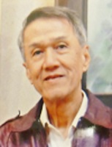
作者簡歷
民國三十三年生，祖籍廣東省南海縣，現住臺北市。
國立臺灣大學電機工程系畢業、美國紐約
EBASCO核能發電廠技術暨電力安全系統研究結業。從事國內外工程設計建設三十年，
退休後轉游藝於書畫詩詞燈謎創作教學等。
書畫作品為臺灣大學博理藝廊、國父紀念館、中正紀念堂、新北投梅庭于右任紀念館、北京榮寶齋等公私機構收藏展覽；臺灣金瓜石醫院舊址廣場、福建武夷山游酢紀念館刻碑等。
曾獲全國標準草書比賽第一名、書法春秋大賽特優、勞工盃國畫賽第一名。
著作有：<標準草書詩詞集、對聯集、燈謎集>、<標準草書千字文>、<筆下激電水墨渦流書畫集>、<標準草書電腦字型軟件>、<標準草書導引>、<解構明韓道亨著｢草書百韻歌｣白話釋文>等。
現為中國標準草書學會常務理事、騷心標準草書學會創會會長暨書法班指導老師。

Slide 3
自序
自白話翻譯明韓道亨著<草書百韻歌>後，作者感於韓著文內所寫之草書字體和歌訣，其意義和說法除部分能適用於標準草書外，並不能完全符合標準草書字體的寫法；當然也不可能將近世才由草聖于右任先生所發現歸納出的標準草書符號包括進去寫成草訣百韻歌訣。
有鑒及此，筆者遂動念嘗試就標準草書符號和字體字形參考韓著<草訣百韻歌>模式寫一首涵蓋昔時于老所發現之標草符號和近時大陸學者張權先生暨最近筆者新發現之標草符和相似疑似字分辨的｢標準草書百韻歌訣｣。
經數日人腦和電腦操作後，標準草書百韻歌訣終於完稿。因受周興嗣<千字文>影響，歌訣全文故意只寫一千字；歌訣每段以五言絕句近體詩寫成，意即全文係一首一共五十首多韻五言絕句近體詩的長詩，乃名之曰<標準草書千字百韻歌訣>。全文也由筆者親筆以標準草書謄寫，旁注正楷釋文以方便讀者對照閱覽。
筆者限於才識，本歌訣謬誤難免，尚祈讀者高明諒正。
黃友佳 謹識 一零三年十一月廿五日
電話：0953587860
email; yogah3636@yahoo.com.tw

Slide 4
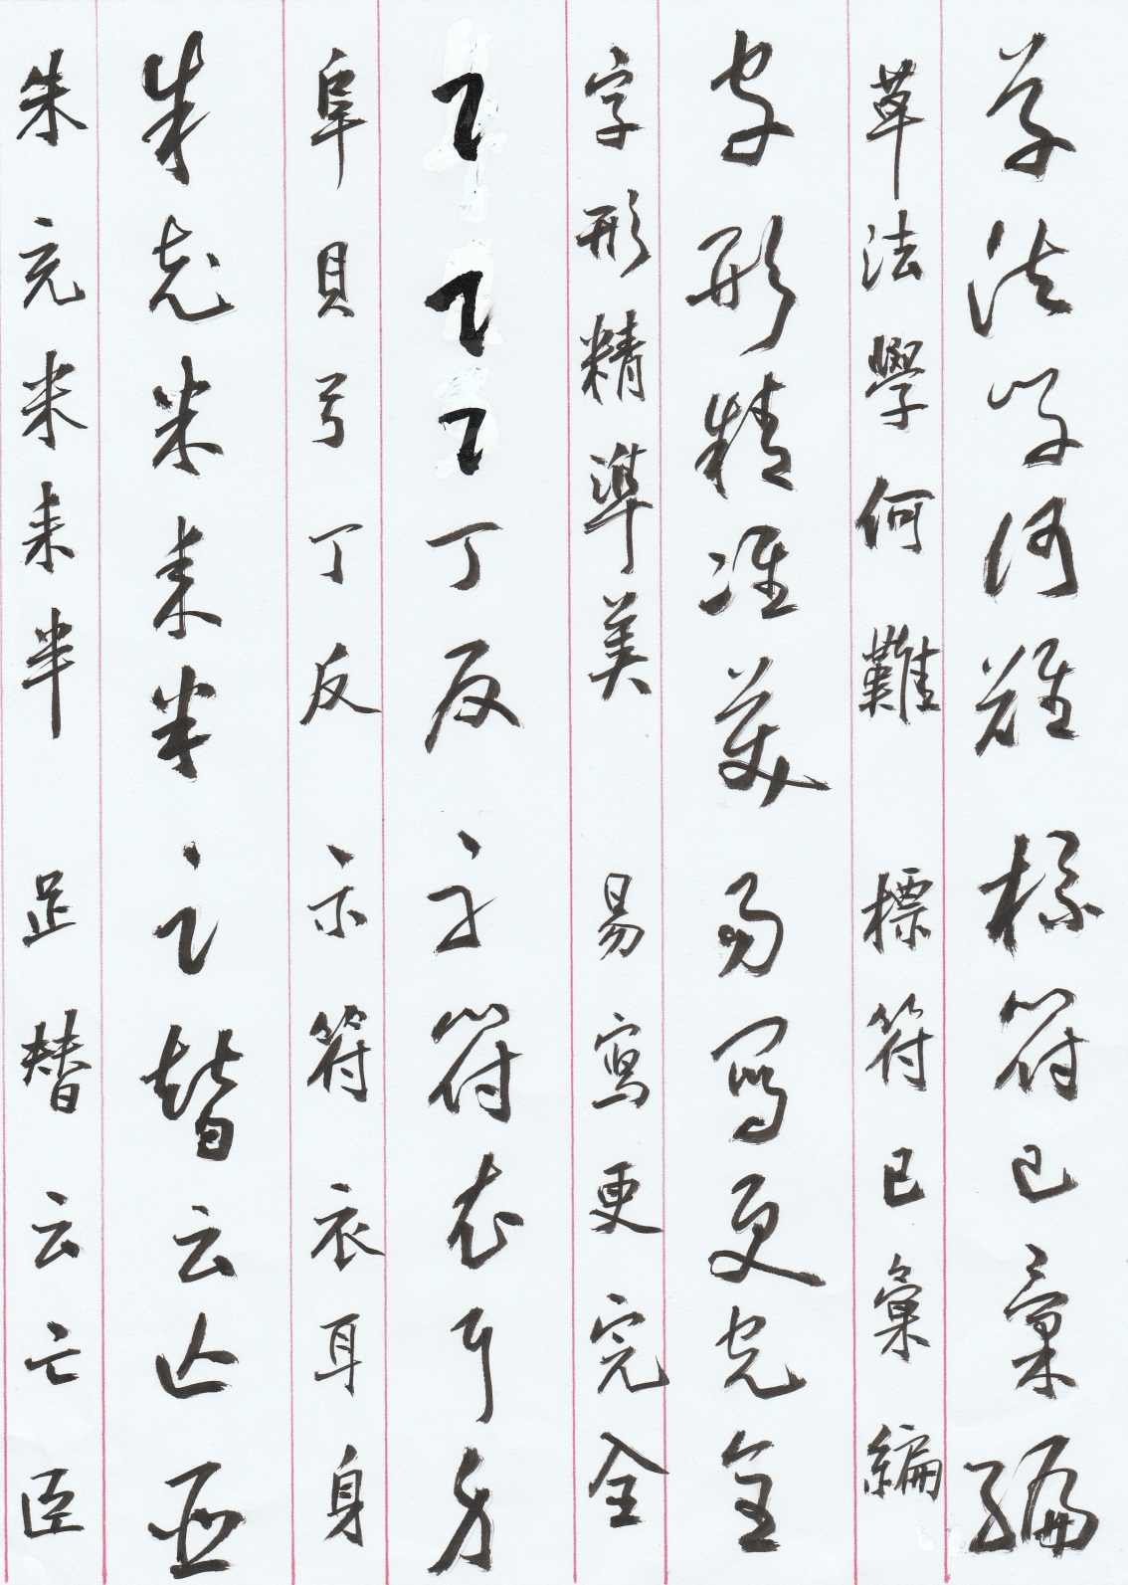

Slide 5
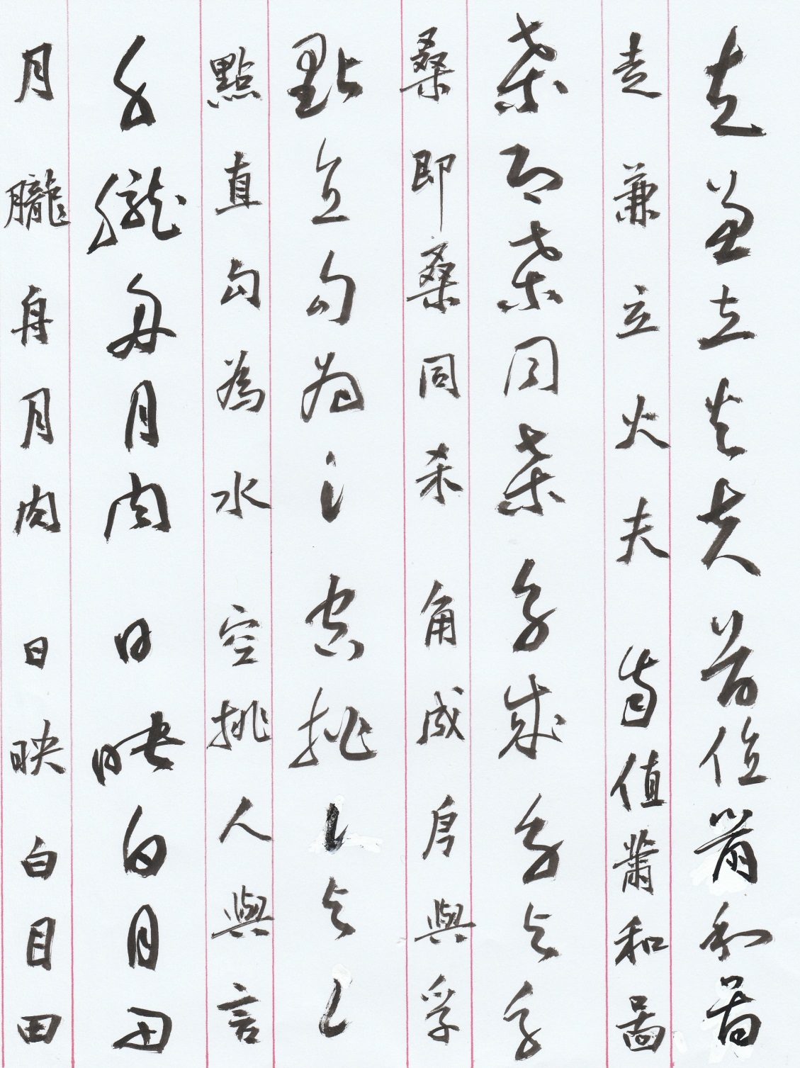

Slide 6
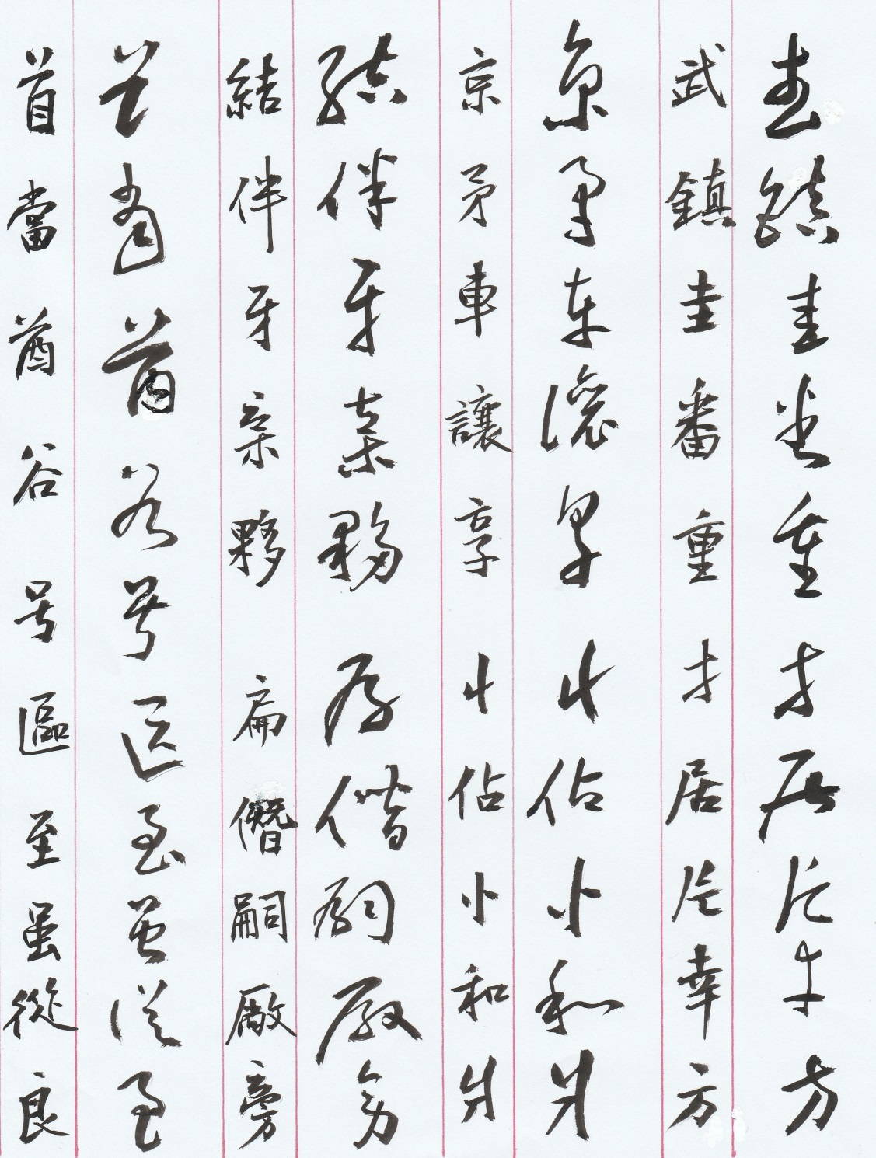

Slide 7
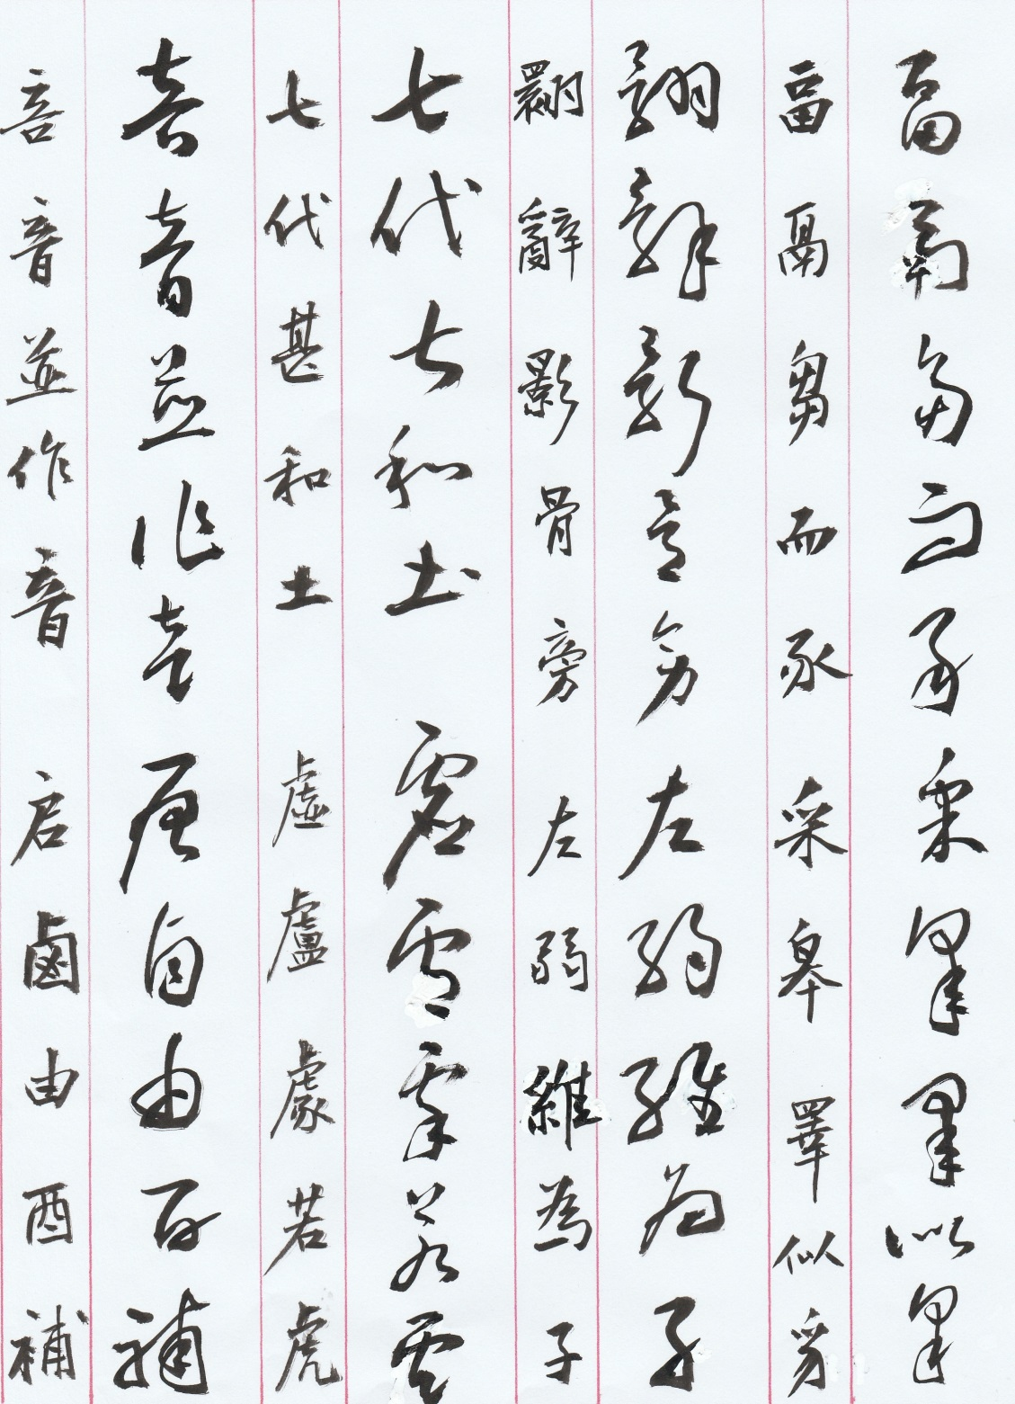

Slide 8
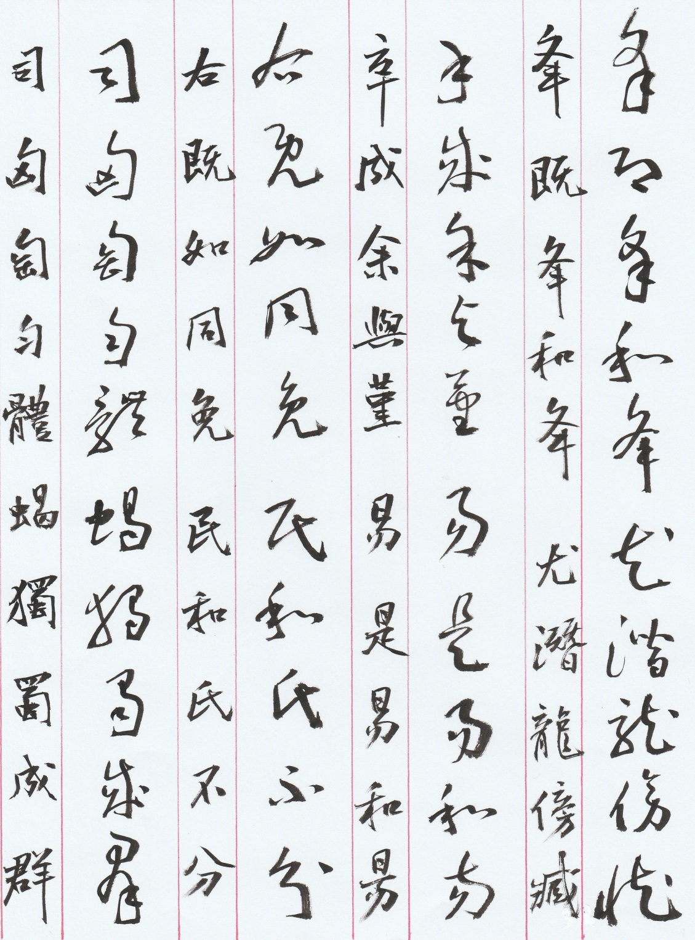

Slide 9
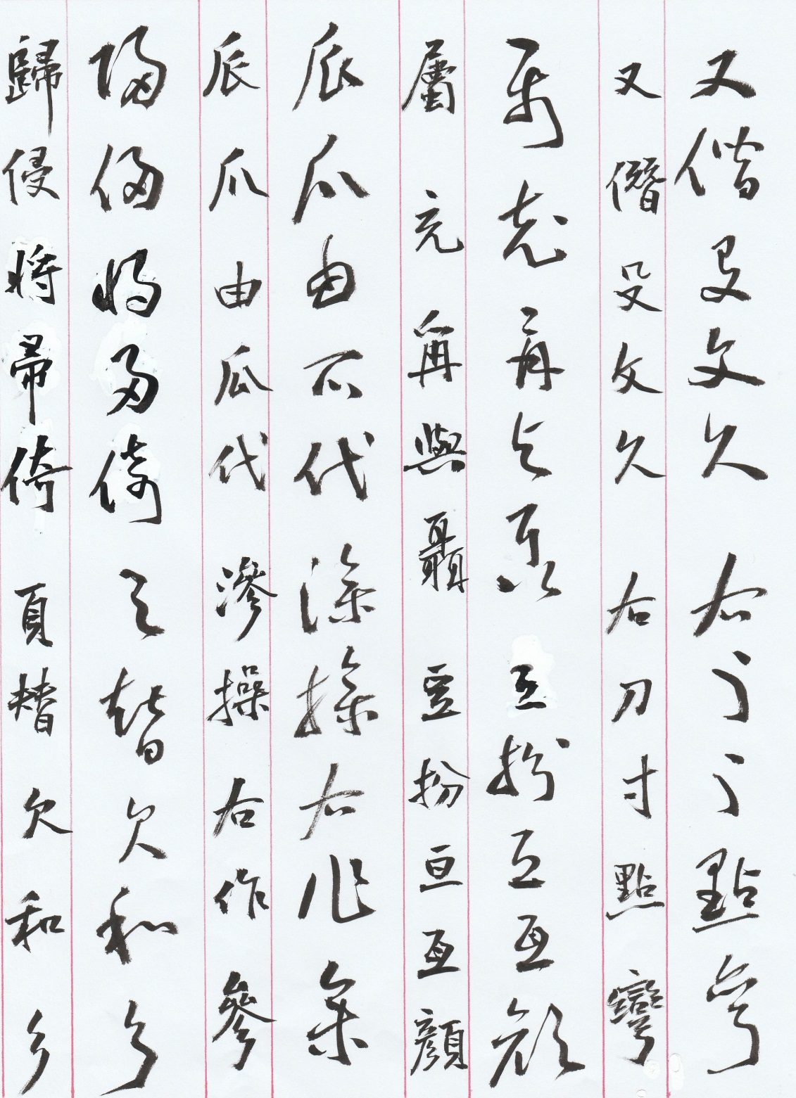

Slide 10
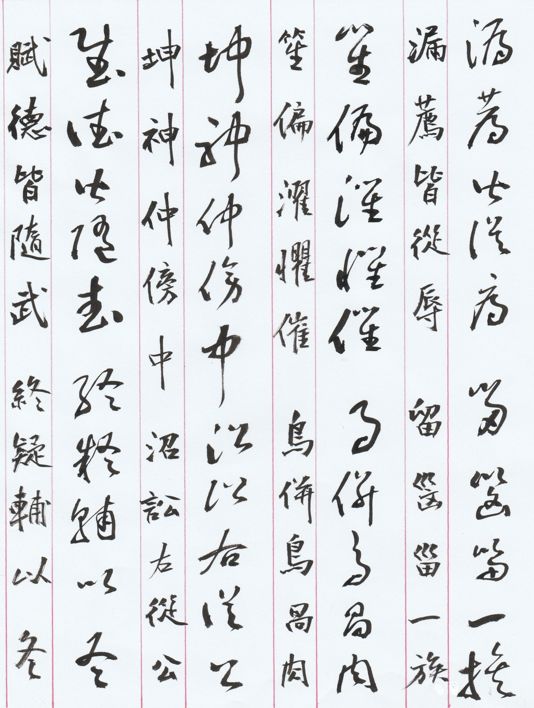

Slide 11
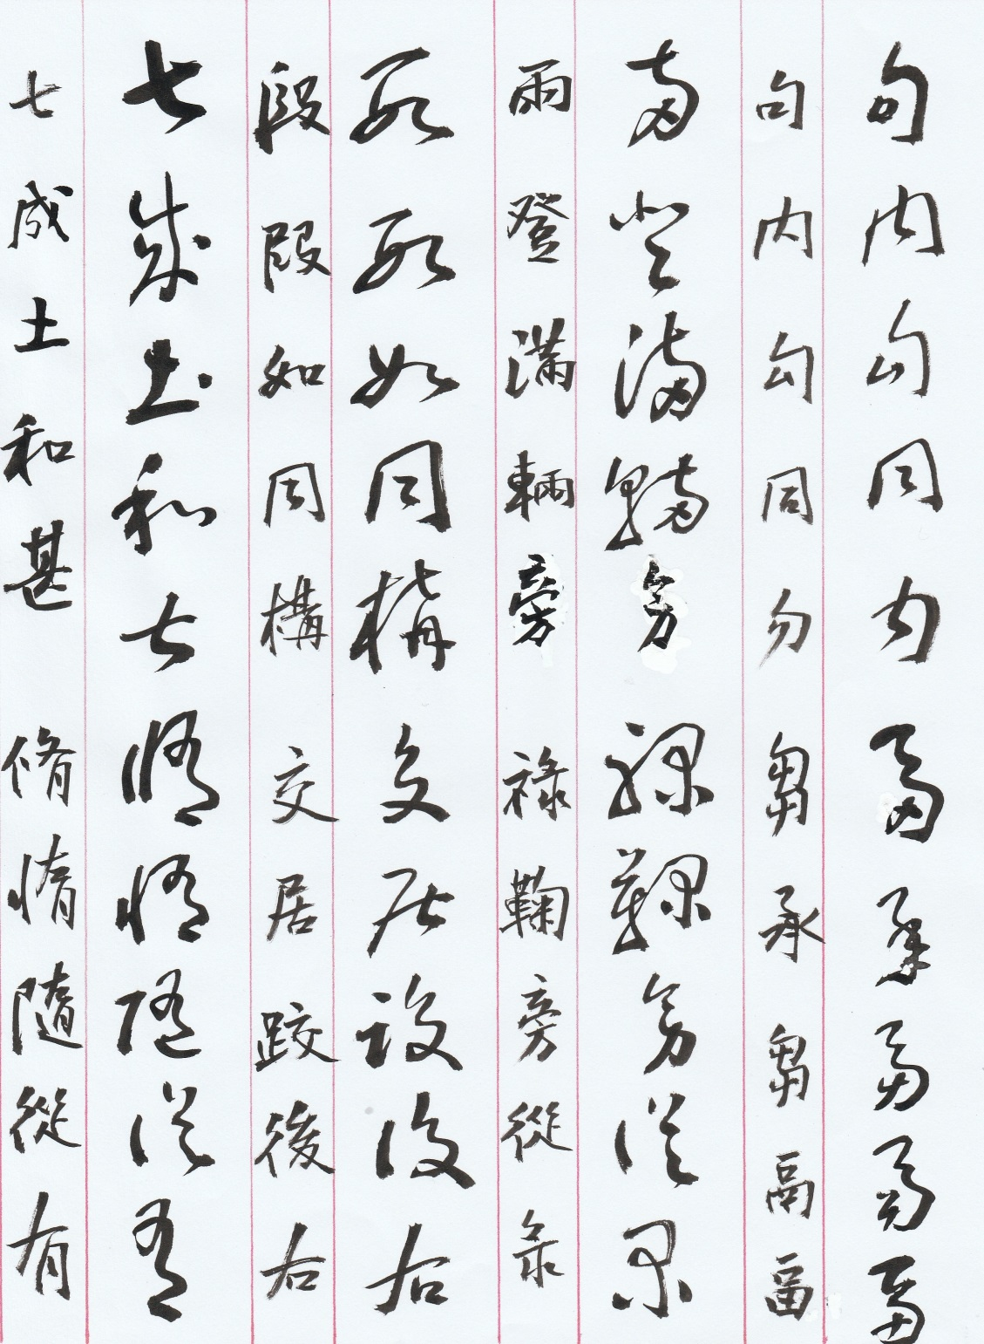

Slide 12
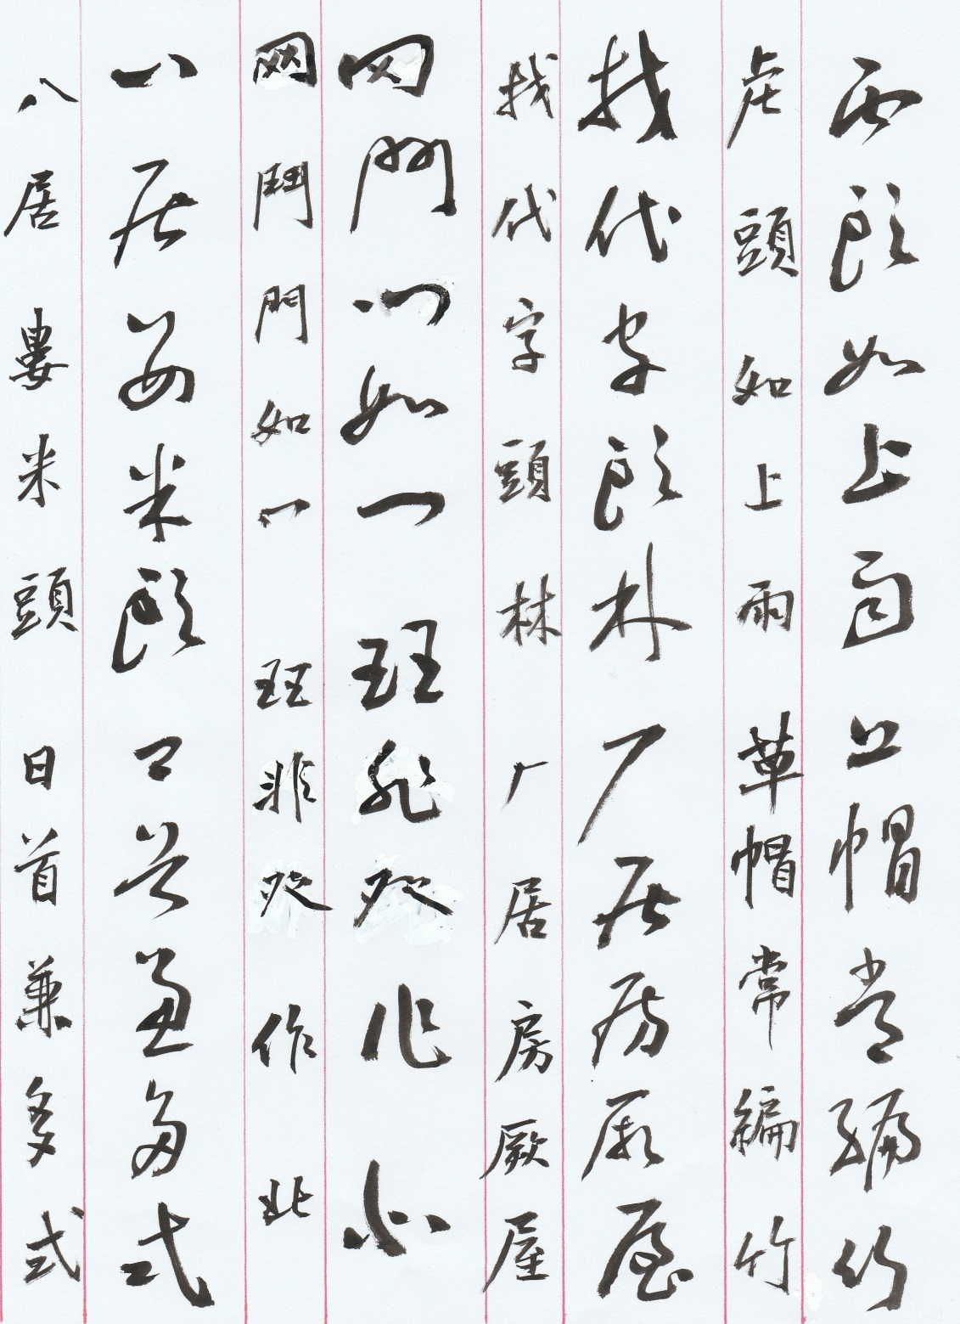

Slide 13
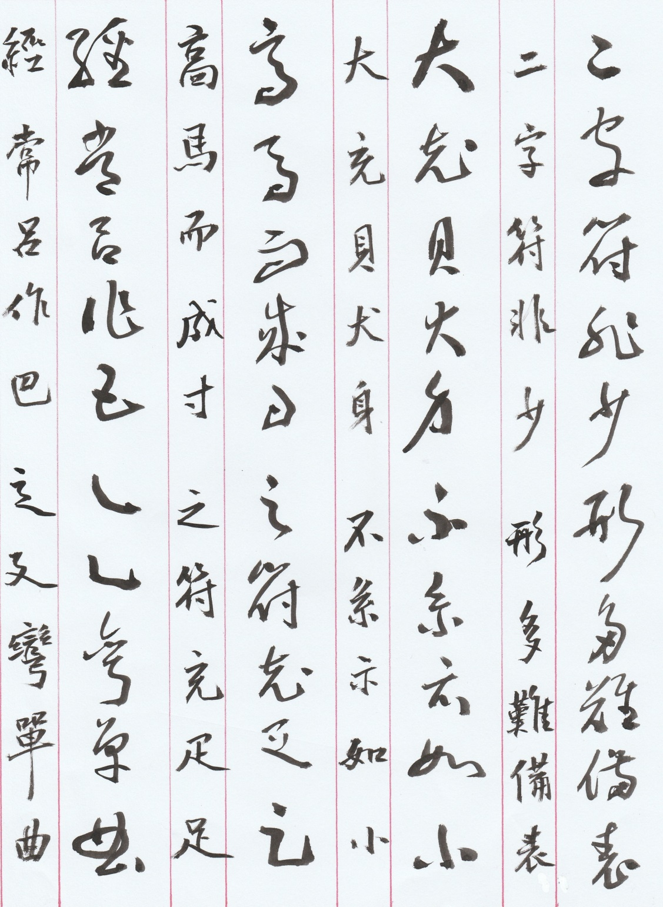

Slide 14
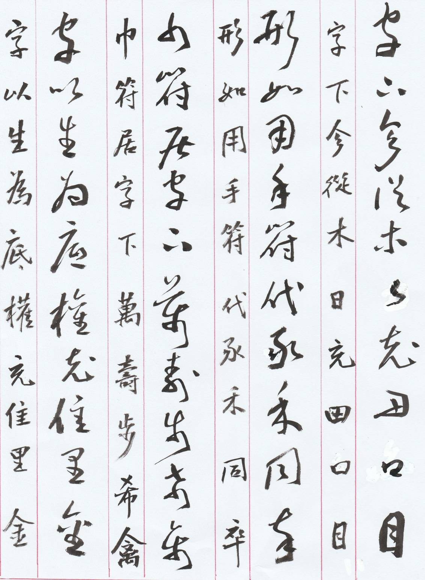

Slide 15
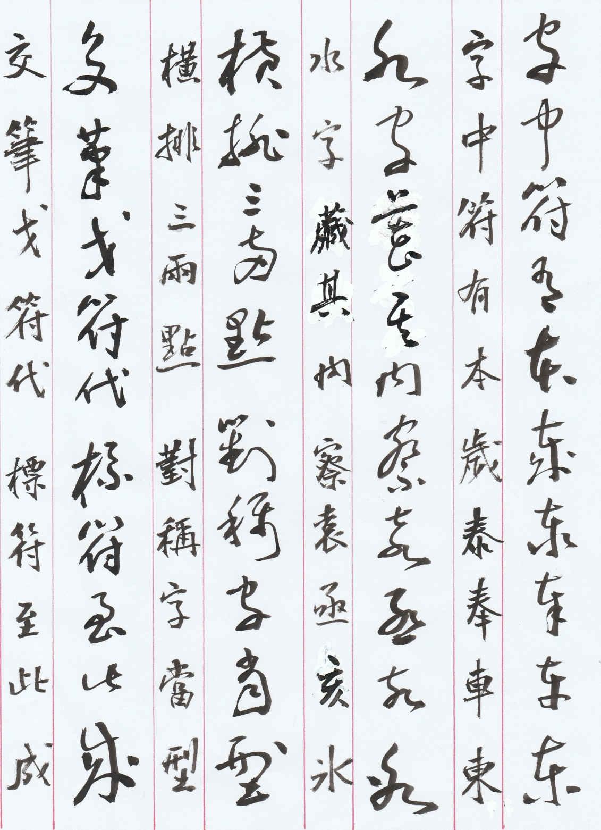

Slide 16
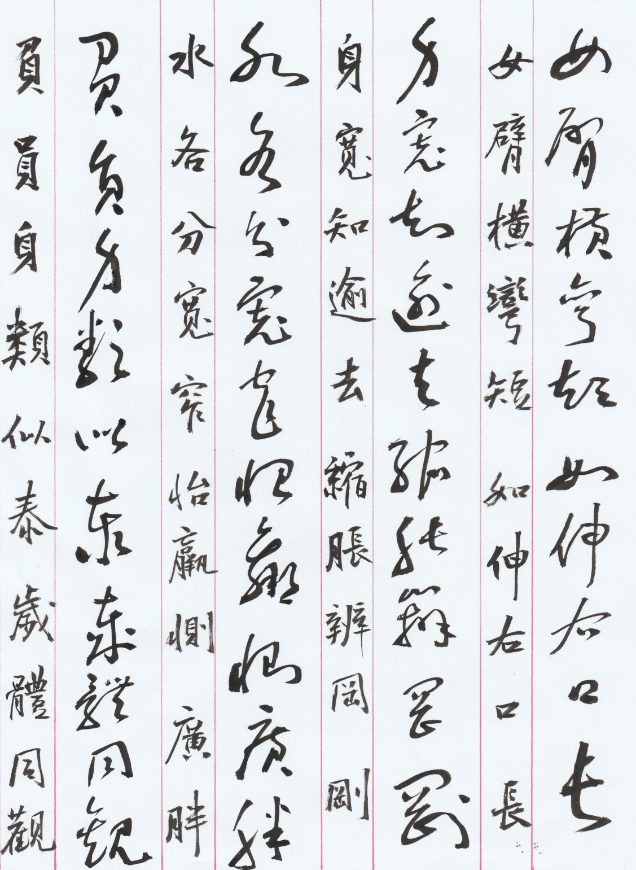

Slide 17
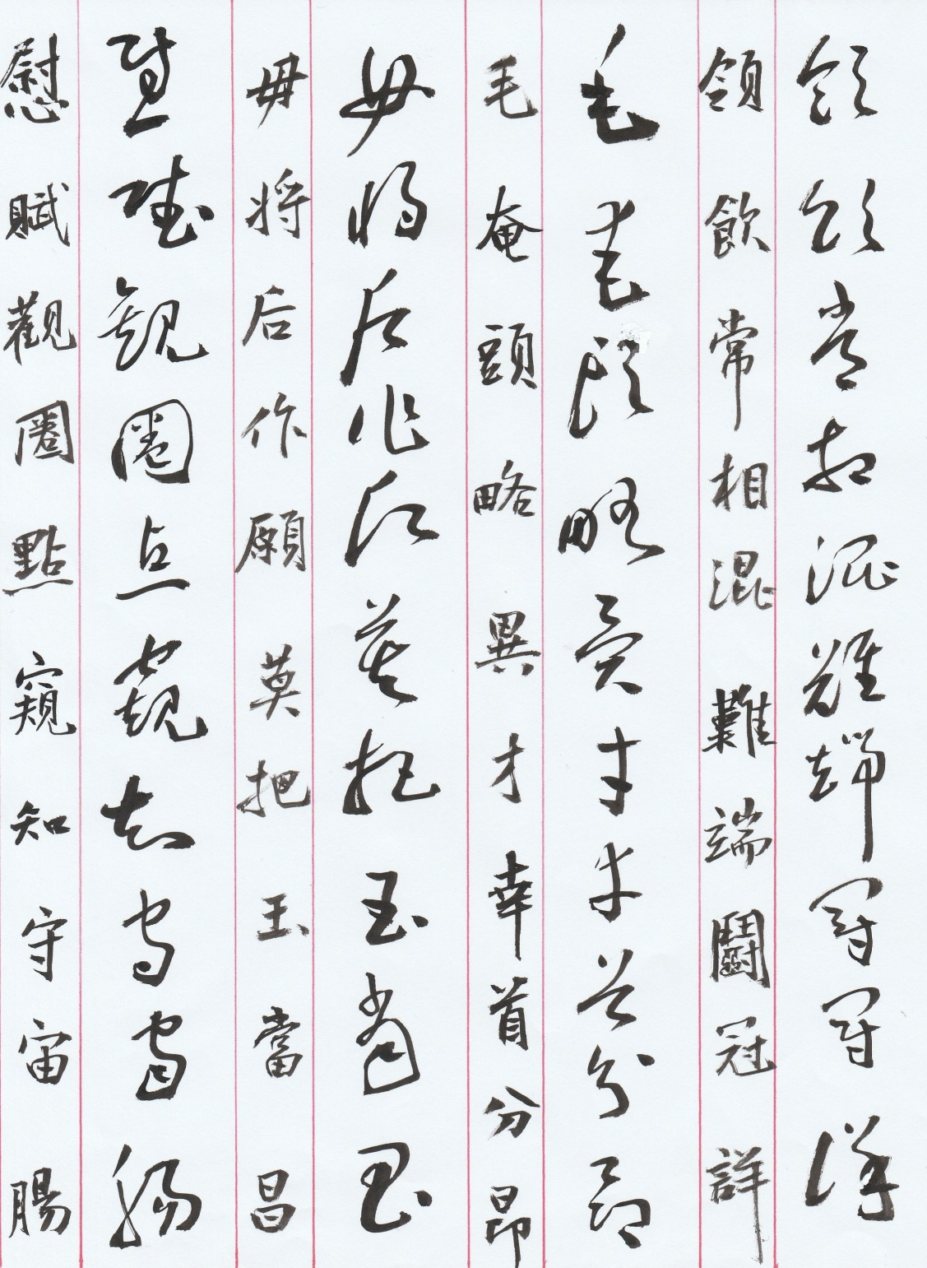

Slide 18
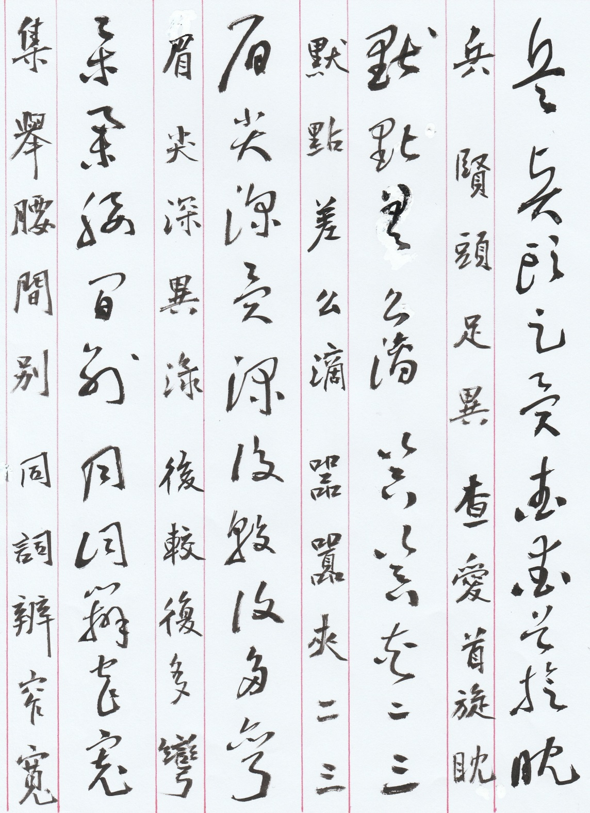

Slide 19
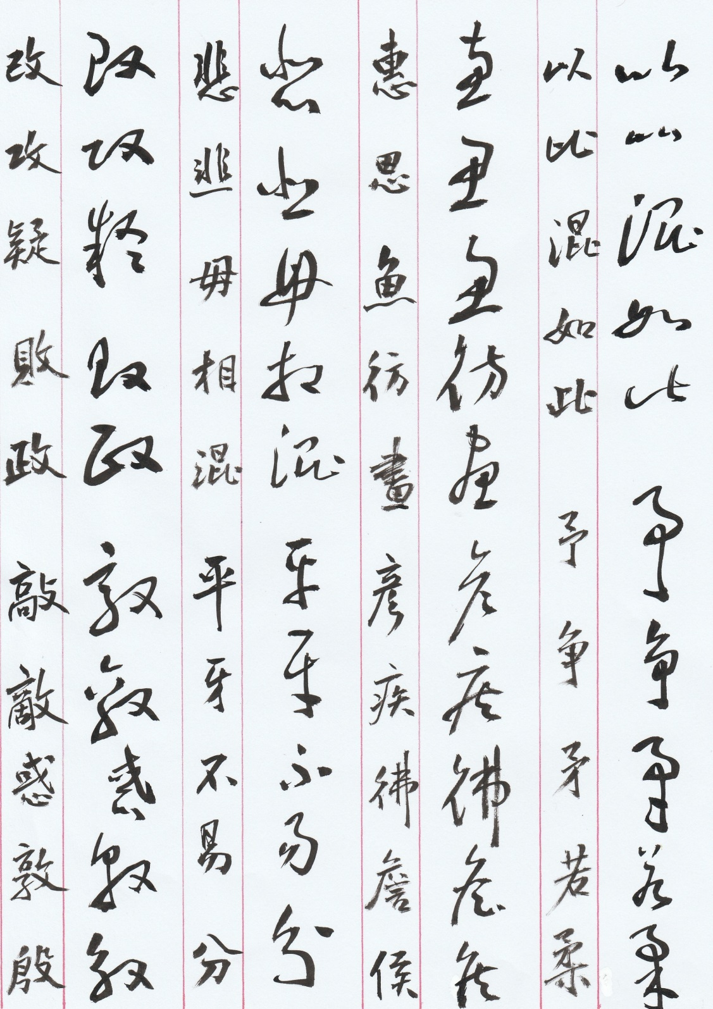

Slide 20
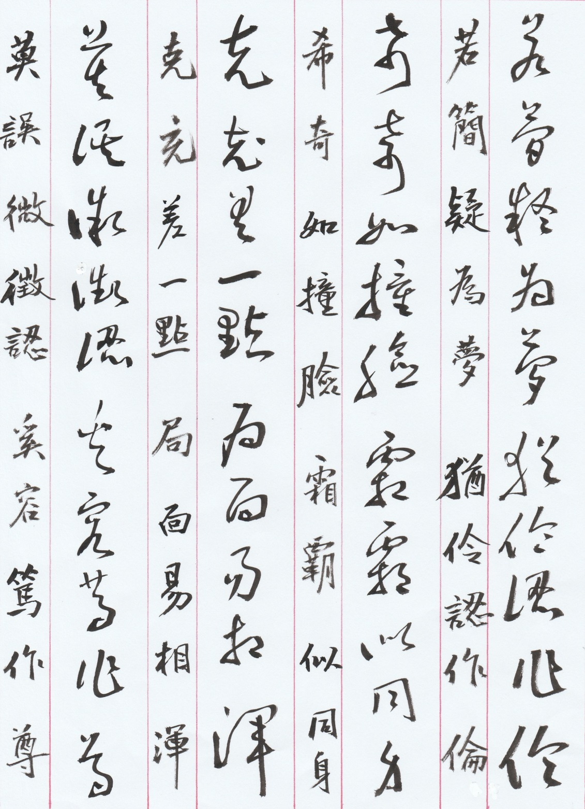

Slide 21
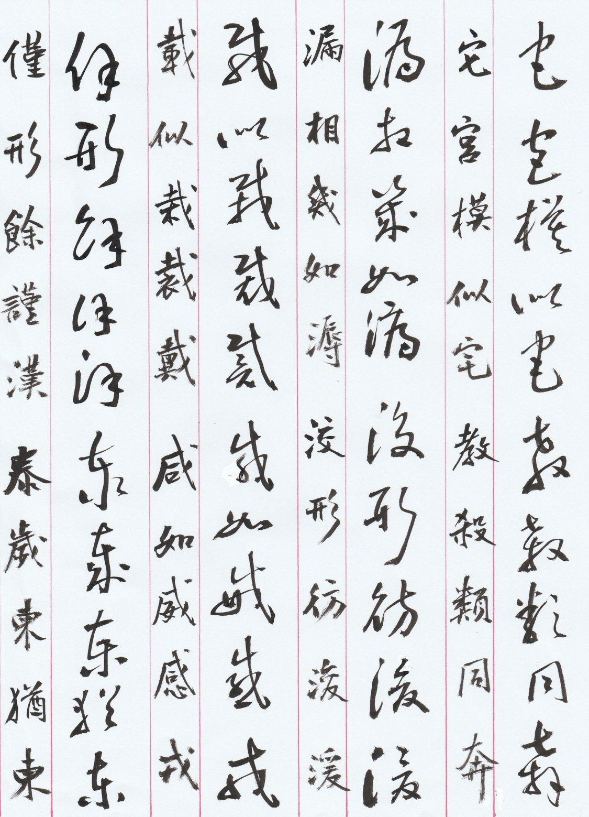

Slide 22
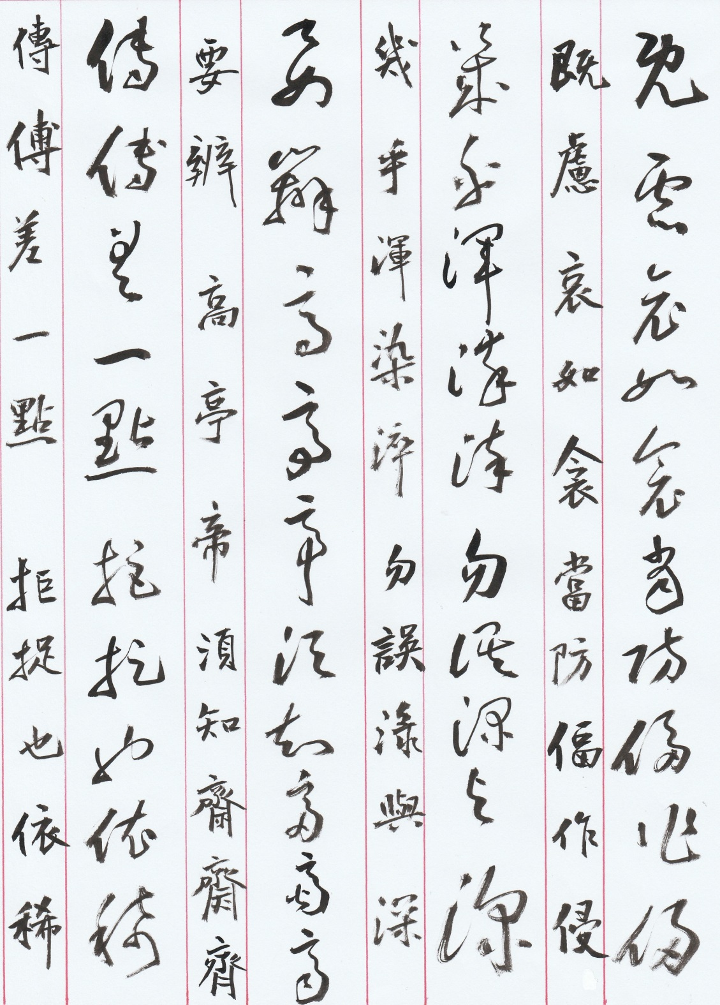

Slide 23
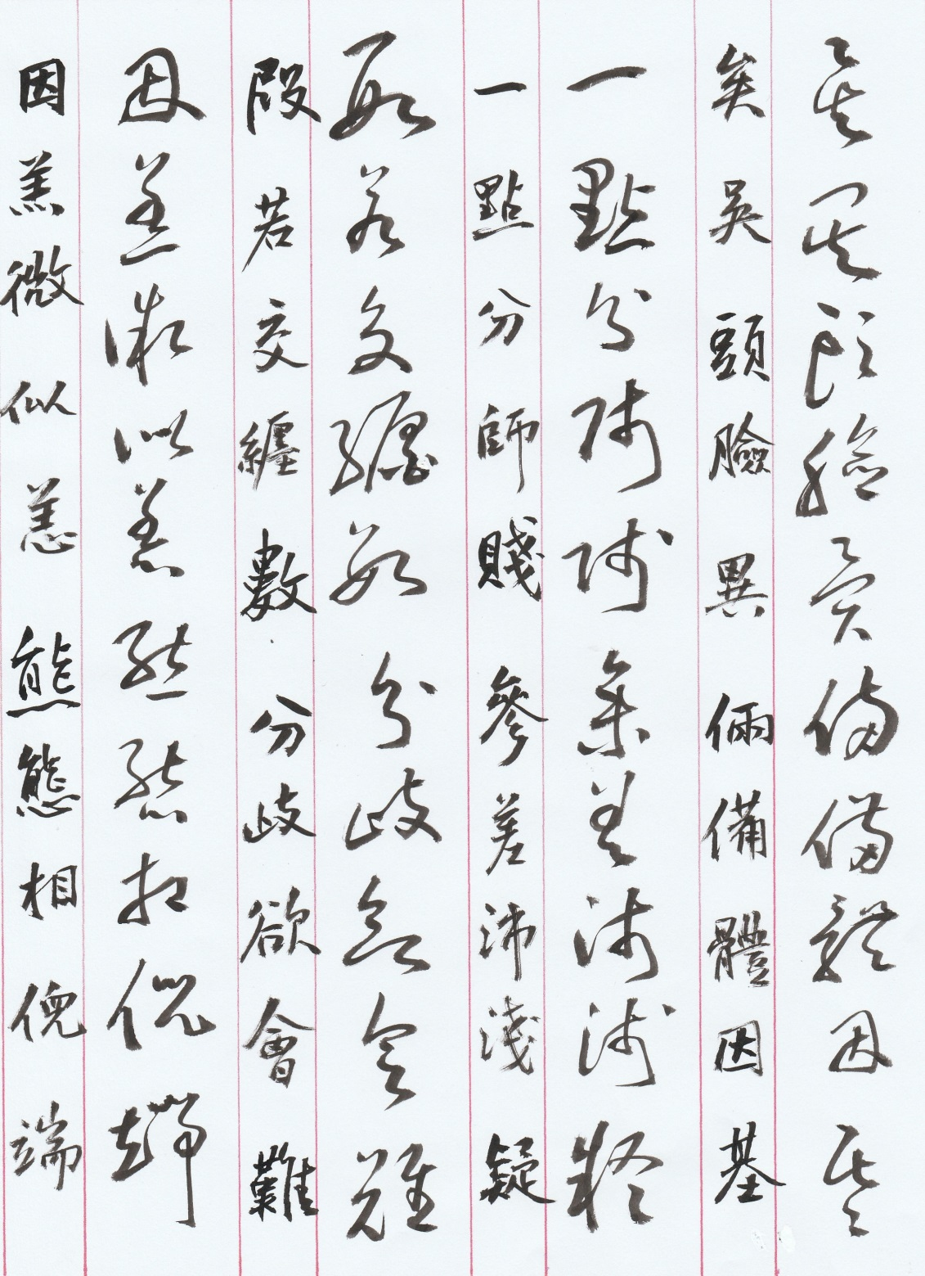

Slide 24
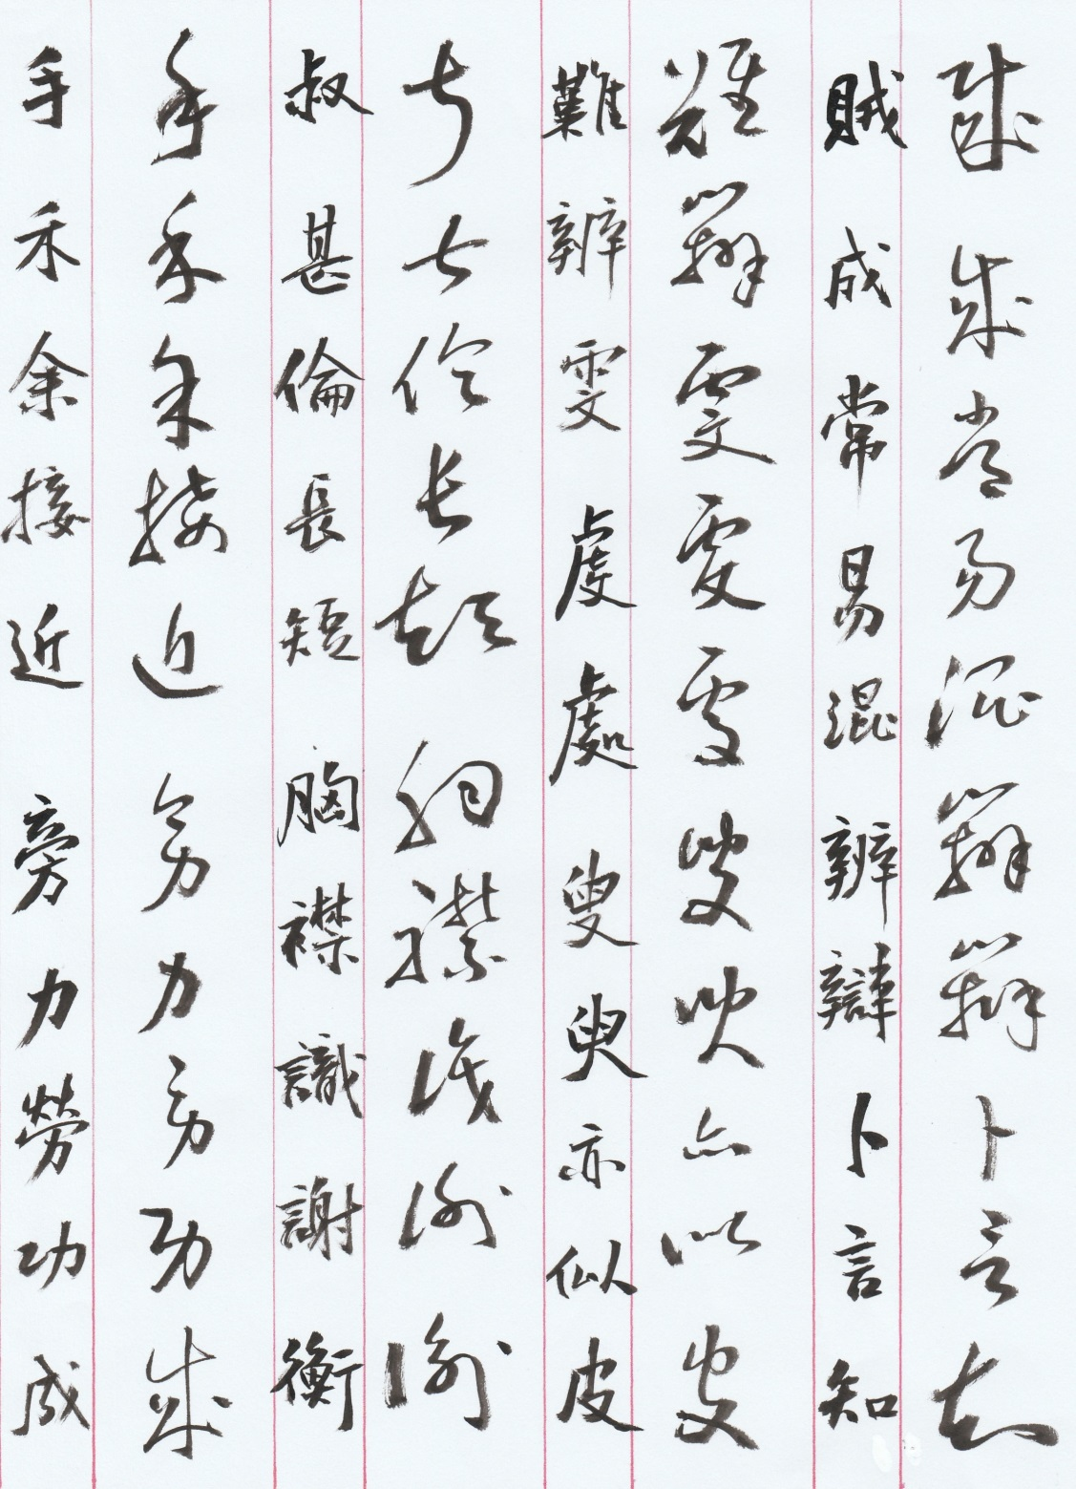

Slide 25
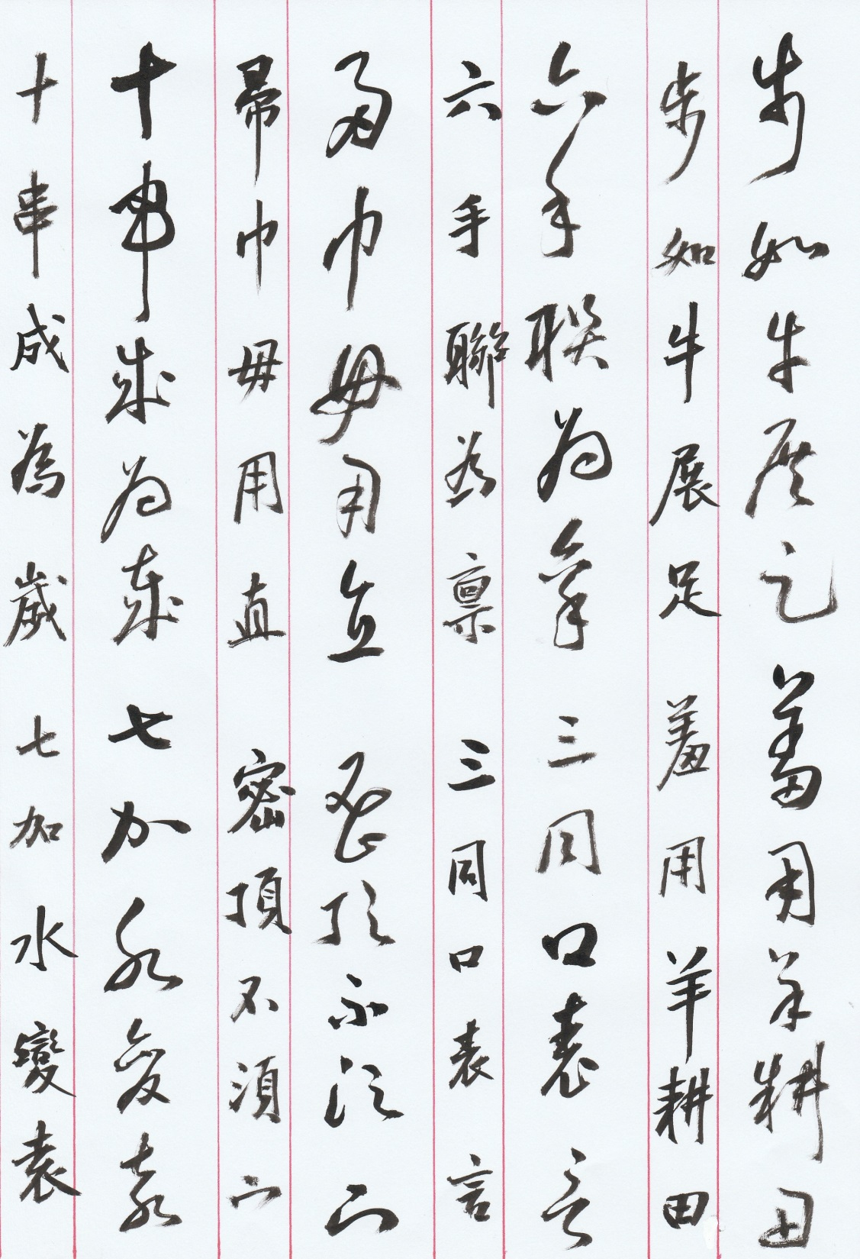

Slide 26
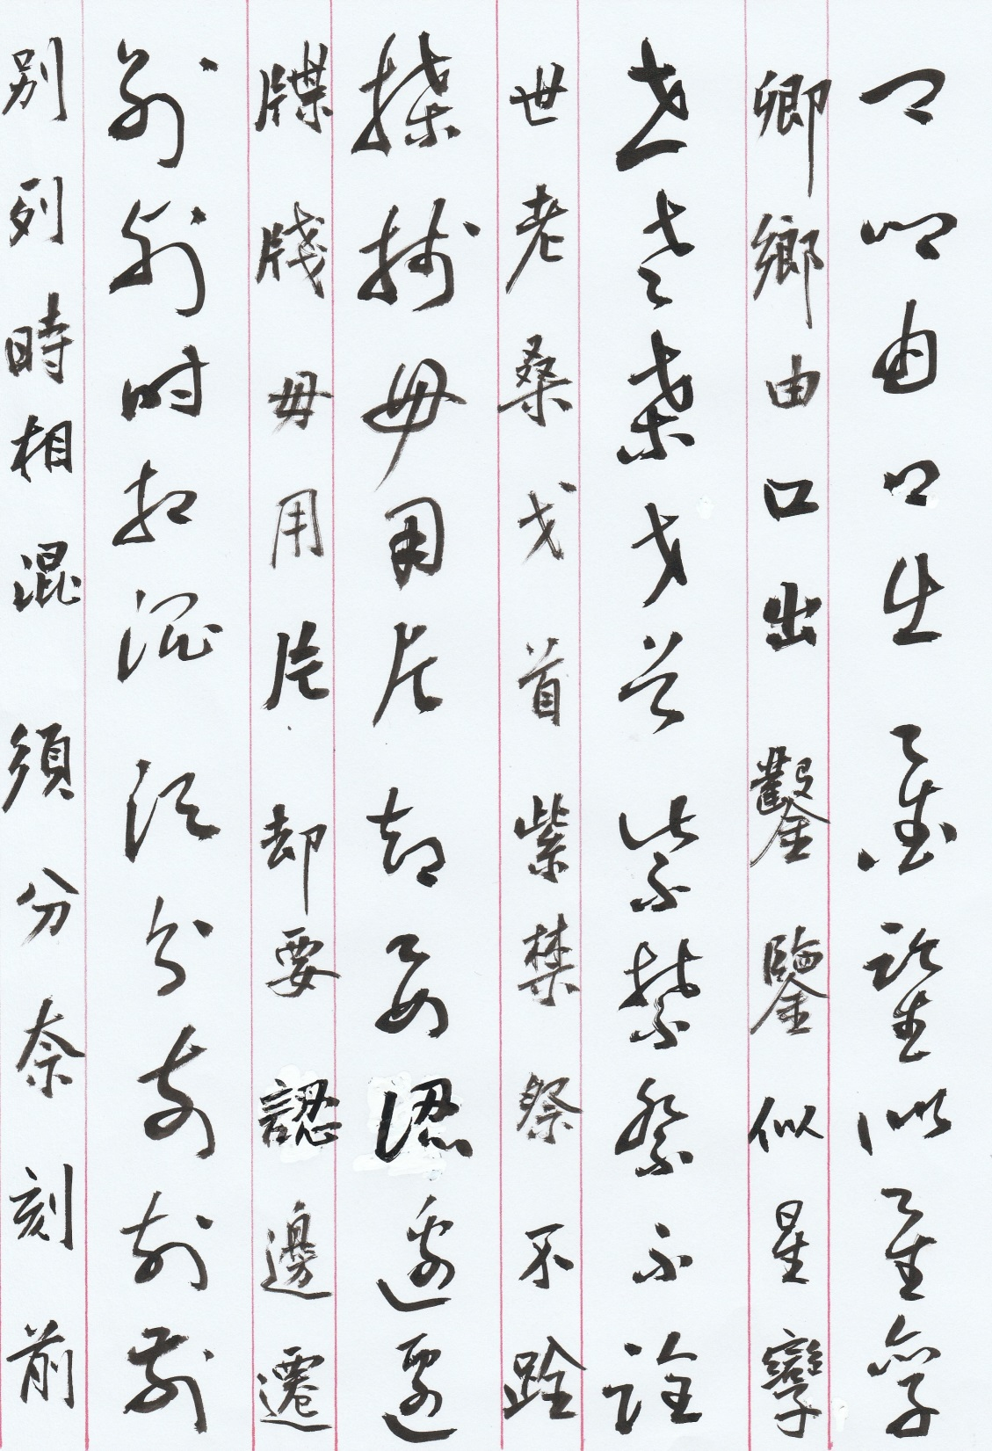

Slide 27
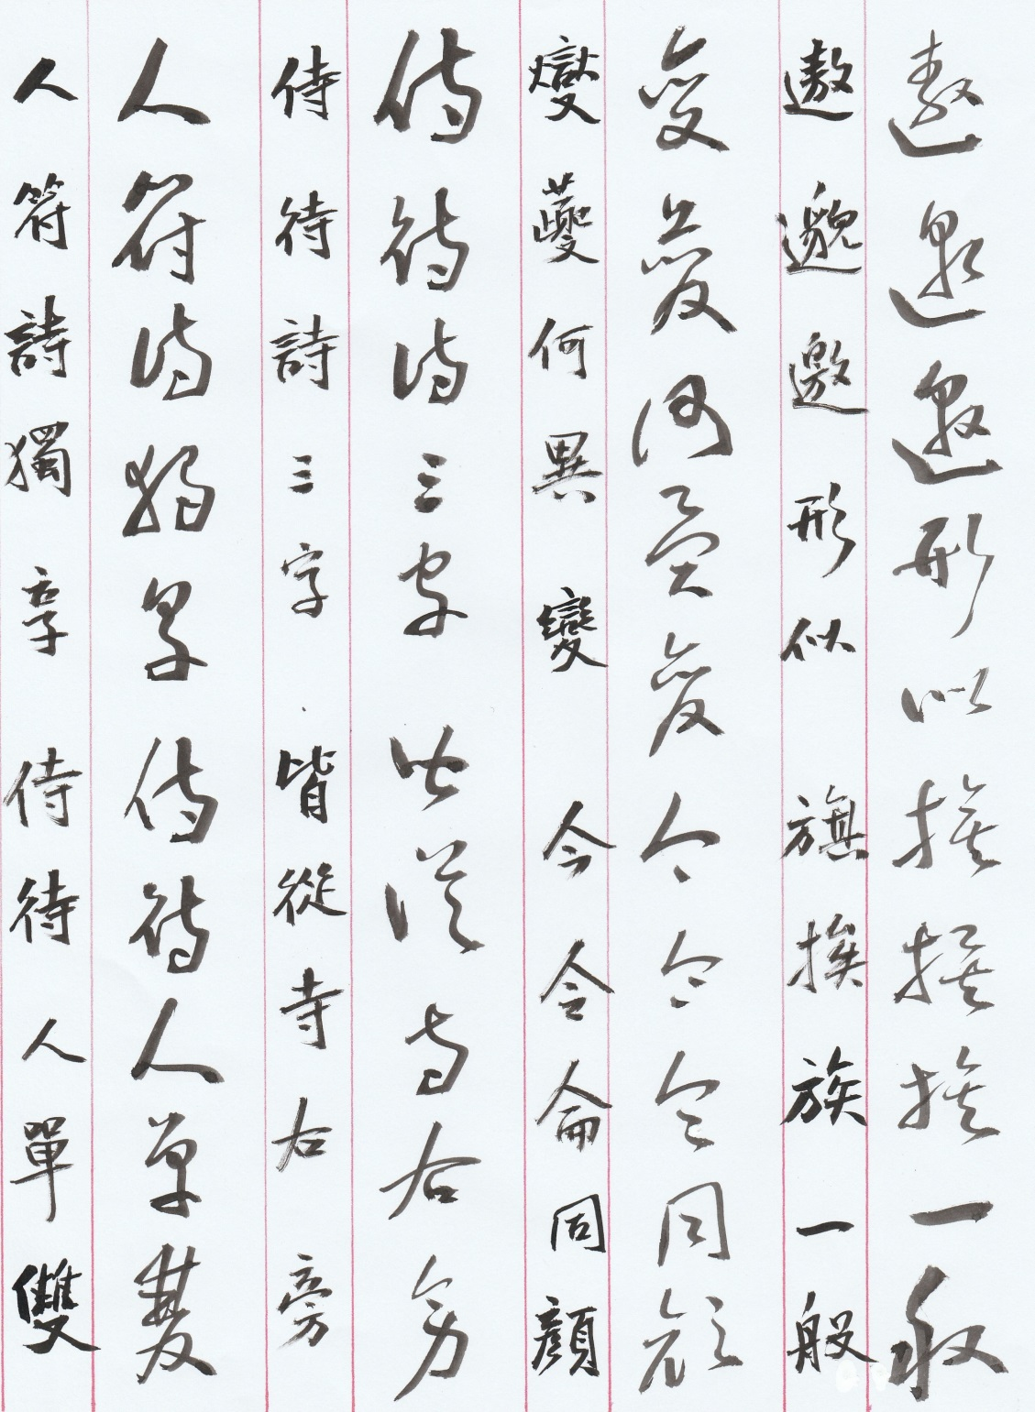

Slide 28
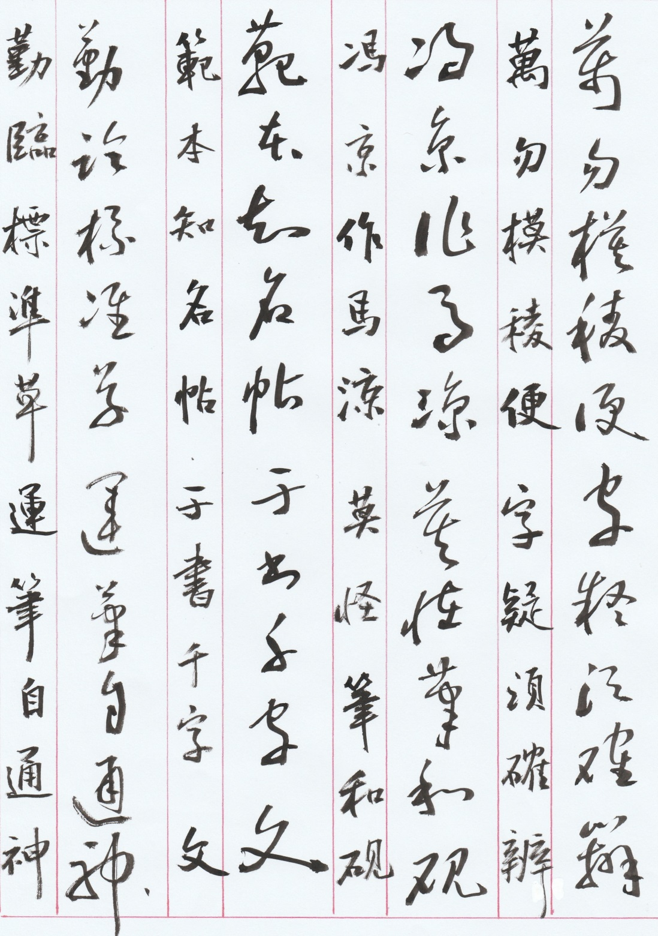

Slide 29
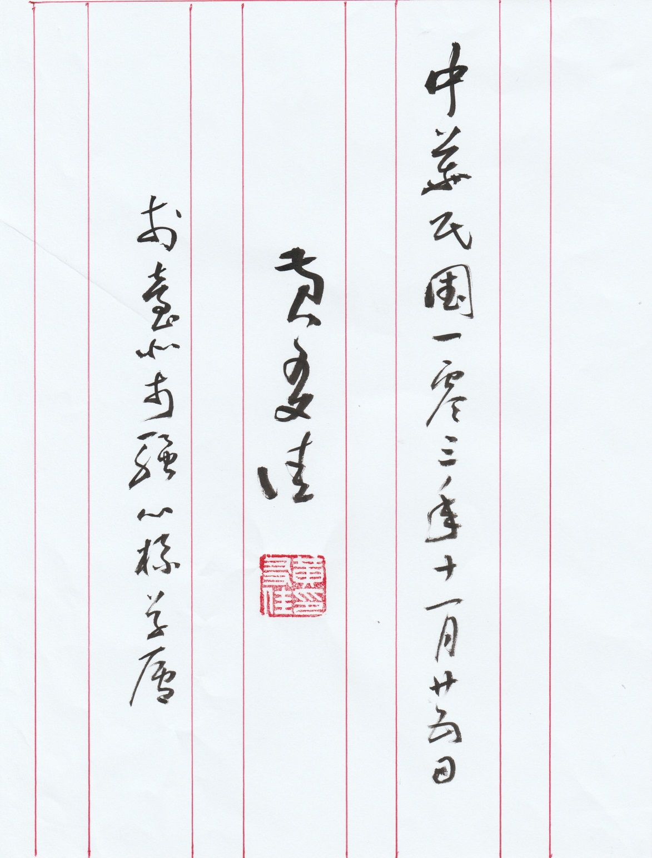

Slide 30
標準草書百韻千字歌訣(紅字表草符或字型)
草法學何難？標符已彚編，
字形精準美，易寫更完全。
阜貝弓丁反，示符衣耳身，
朱充米耒半，足替云亡臣，
走兼立火夫，齒值黹和啚，
桑即桑同殺(左旁)，角成殷(左旁)與孚，
點直勾為水，空挑人與言，
月朧舟月肉，日映白目田，
武鎮圭番重，扌居片幸方，
京矛車讓享，丩佔忄和爿，
結伴牙亲夥，扁僭嗣廠旁，
首當酋谷号，區至虽從良，
畐鬲芻而豕，采皋睪似豸，
翾辭影骨旁，左弱絲為子，
七代甚和土，虛盧豦若虎，
｢立口｣音並作音，启鹵由酉補，

Slide 31
又僭殳攵久，右刀寸點彎，
屬充爯與聶，豆扮亘亙顏，
派(右旁)爪由瓜代，滲操右作參，
歸侵將帚倚，頁替欠和｢丿丿丿｣，
夆即夆和夅，尤潛龍傍臧，
辛成余與堇，易是易和昜，
右既如同免，民和氏不分，
司匈匋勻體，蝎獨蜀成群，
漏薦皆從辱，留腦(右旁)甾一族，
笙偏濯懼催，月併鳥咼肉，
坤神仲傍中，沼訟右從公，
賦德皆隨武，終疑輔以冬，
句內勾同勿，芻承芻鬲畐，
兩登滿輛旁，祿鞠旁從彔，
段叚如同構，交居跤後右，
七成土火甚，脩惰隨從有，

Slide 32
虍頭如上雨，草帽常編竹，
找代字頭林，厂居房厥屋，
罒鬥門如冖，玨非癶作北，
八居婁米頭，日首兼多式，
二字符非少，形多難備表，
大充貝犬身，不糸示如小，
高馬而成寸，之符充疋足，
經常呂作巴，辶廴彎單曲，
字下｢人丿丿丿｣從木，日充田口目，
形如用手符，代豕禾同卒，
巾符居字下，萬壽步希禽，
字以生為底，權充隹里金。
字中符有本，泰歲奉車東，
水字藏其內，察袁亟亥冰，
橫排三兩點，對稱字當型，
交筆戈符代，標符至此成。

Slide 33
女臂橫彎短，如伸右口長，
身寬知逾去，縮脹辨岡剛，
水各分寬窄，怡羸惻廣胖，
負員身類似，泰歲首同觀，
領飲常相混，難端鬬冠詳，
毛奄頭略異，才幸首分昂，
毋將后作願，莫把玉當昌，
慰賦觀圈點，窺知守宙腸，
兵賢頭足異，查愛首旋眈，
默點差么滴，器囂夾二三，
眉尖深異淥，後較復多彎，
集舉腰間別，同詞辨窄寬，

Slide 34
以比渾如此，予爭矛若柔，
惠思魚彷畫，彥疾彿詹侯，
悲韭毋相混，平牙不易分，
改攻疑敗政，敲敵惑敦殷，
若簡疑為夢，猶伶認作倫，
希奇如撞臉，霜覇似同身，，
克充差一點，局面易相渾，
莫誤微徵認，奚容篤作尊，
它宮模似宅，教殺類同奔，
漏相幾如溽，洨形仿浚湲，
載似栽裁戴，咸如威感戎，
僅形餘謹漢，歲泰柬猶東，
既慮哀如衾，當防偪作侵，
幾乎渾染淬，勿誤渌與深，

Slide 35
要辨高亭帝，須知齋齌齊，
傳傅差一點，拒捉也依稀，
矣吳頭臉異，倆備體因基，
一點分師賤，參差沛淺疑，
段若交纏數，分岐欲會難，
因羔微似恙！熊態相倪端？
賊成常易混，辨辯卜言知，
難辨雯虔處，叟臾亦似皮，
叔甚倫長短，胸襟識謝衡，
手禾余接近，旁力勞功成，

Slide 36
步如牛展足，羞用羊耕田，
六手聯為稟，三同口表言，
帚巾毋用直，密頂不需宀，
十串成為歲，七加水變袁，
卿鄉由口出，鑿鑒似星孿，
世老桑戈首，紫禁祭不跧。
牒牋毋用片，卻要認邊遷，
別列時相混，須分奈刻前，
遨邈邀形似，旗挨族一般，
燮夔何異變，今令侖同顏，
侍待詩三字，皆從寺右旁，
人符詩獨享，侍待人單雙，
萬勿模稜便，字疑須確辨，
馮京作馬涼，莫怪筆和硯，
範本知名帖，于書千字文，
勤臨標準草，運筆自通神！

Slide 37
標準草書百韻千字歌訣白話釋文
學習草書怎會困難呢？
因為標準草書的部首符號已經彙編完成了；
標草字形既準確又美麗，
易識易寫又完全。
字左｢阜｣、｢貝｣、｣弓｣三個部首的草書符號為｢丁｣字的反向右鉤；
左旁｢示｣字符代表部首｢衣｣、｢耳｣、｢身｣；
左旁｢朱｣字符代表部首｢米｣、｢耒｣和｢半｣；
左｢足｣字符替代字左旁的｢云｣、｢亡｣、｢臣｣三個部首。
｢走｣字符兼表字左旁的｢立｣、｢火｣、｢夫｣三字；
｢齒｣字符代字左旁的｢黹｣和｢啚｣；
｢桑｣字符為｢桑｣字和｢殺｣字的左旁；
｢角｣字符成了｢殷｣的左旁和字左的｢孚｣。
一點一直向右鉤即係三點水；
沒有一點只有一直劃再向右鉤代表字左旁的部首｢單、雙人｣和｢言｣字；
｢月｣字符代表字左旁的｢舟｣、｢月｣和｢肉｣。
｢日｣字符表示字左旁的｢白｣、｢目｣與｢田｣三字。

Slide 38
｢武｣字符用於字左的｢圭｣、｢番｣、｢重｣；
｢提手｣符則用以取代字左的｢片｣、｢幸｣、｢方｣；
字左旁的｢京｣、｢矛｣和｢車｣皆可用｢享｣字符代；
｢忄｣符用之取代字左的｢忄｣、和｢爿｣。
｢牙｣符將字左的｢牙｣和｢亲｣當成一夥取代；
｢扁｣字符可替代｢嗣｣字和｢廠｣字的左旁；
｢首｣符可當字左旁的｢酋｣、｢谷｣和｢号｣；
字左旁｢區｣、｢至｣、｢虽｣都可用｢良｣字符代之。
字左旁的｢畐｣、｢鬲｣、｢芻｣、｢而｣等都可以｢
豕｣字符代之；
｢采｣、｢皋｣、｢睪｣等位於左旁皆可用形似的｢
豸 ｣字符代之；
｢翾｣、｢辭｣、｢影｣等字的左旁皆可代以｢骨｣字
符；
｢弱｣、｢維｣的左旁為｢子｣字符。

Slide 39
｢七｣字符用來替代字左旁的｢甚｣字和｢土｣字；
字左旁的｢虛｣、｢盧｣、｢豦｣等字型可以｢虎｣字符替代；
字左旁的｢立口｣、｢音｣等字型都寫作｢音｣字符；
字右的｢启｣、｢鹵｣等偏旁可由｢酉｣字符代替。
｢又｣字符僭代字右旁的｢殳｣、｢攵｣、｢久｣等；
字右旁的｢刂｣或｢寸｣用符號｢一點一彎｣筆畫書寫；
｢屬｣字符可權充字右旁的｢爯｣字與｢聶｣字；
｢豆｣字符則替代字右旁的｢亘｣字和｢亙｣字。
｢派｣字的右旁和的字右為｢爪｣的字都可以｢瓜 ｣
字符代替；
｢滲｣、｢操｣兩字的右旁寫作｢參｣字符；
｢歸｣、｢侵｣兩字右旁靠｢帚｣字符代替；
｢頁｣字符可替代字右旁的｢欠｣和｢｢丿丿丿｣。

Slide 40
｢夆｣和｢夅｣的符號就是｢夆｣；
｢尤｣字符就潛伏｢龍｣字右旁和｢臧｣字中間；
｢辛｣字符就成為字右旁的｢余｣字與｢堇｣字；
｢易｣字符便是字右旁的｢易｣和｢昜｣。
字右旁的｢既｣和｢免｣字都可同用｢既｣字符；
在字的右旁不分｢民｣字和｢氏｣字，都使用｢氏｣字符；
在字右旁的｢匈｣、｢匋｣、｢勻｣三個字體，都使用相同的｢司｣字符；
｢蝎｣、｢獨｣等字的右旁，｢蜀｣字符就可代表這一群了。
｢漏｣、｢薦｣兩字的部份字形都從｢辱｣字符；
｢留｣字符可使用於字右旁的｢腦(右旁)｣和｢ 甾｣一族；
｢笙｣字符取代｢濯｣、｢懼｣、｢催｣等字的右偏旁；
｢鳥｣字符兼併字右旁的｢鳥｣、｢咼｣、｢肉｣(月)。

Slide 41
｢坤｣、｢神｣、｢仲｣可以靠｢中｣字符作右旁；
｢沼｣、｢訟｣字右旁可以｢公｣字符代替；
｢賦｣和｢德｣兩字右旁皆用｢武｣字符；
｢終｣與｢疑｣二字都由｢冬｣字符接替。
字右旁的｢句｣、｢內｣、｢勾｣一同使用｢勿｣字符；
｢芻｣字符則承替字右旁的｢芻｣、｢鬲｣和｢畐｣；
｢兩｣字符登上｢滿｣、｢輛｣兩字的右旁；
｢祿｣和｢鞠｣字右旁從｢彔｣字符。
字右旁的｢段｣字、｢叚｣字同用｢段｣字符構成；
｢交｣字符居於｢跤｣、｢後｣等字的右側；
｢七｣字符成為字右旁的｢土｣和｢甚｣；
｢脩｣、｢惰｣、｢隨｣等字的右旁從｢有｣字符。
字上｢虍｣和｢雨｣都同用｢雨｣字符；
｢艹｣頭符常代編｢竹｣頭作草書；
｢找｣字符也常代替字頭上的｢林｣字書寫；
｢厂｣字符可取代｢居｣、｢房｣、｢厥｣、｢屋｣字
上部 首。

Slide 42
｢冈｣、｢鬥｣、｢門｣等部首都可用｢門｣(冖) 字
符代替；
｢玨｣、｢非｣、｢癶｣等部首都作｢北｣字符；
｢八｣字符可替代｢娄｣字上的｢米｣頭；
｢日｣字符可兼替的字上頭可多的是。
使用｢二｣字符替代字的部位可不少；
用｢二｣字符取代的字形形多不及備載；
｢大｣字符可充作字下的｢貝｣和｢犬｣等字體；
字下的｢不｣、｢糸｣、｢示｣等以｢小｣字符表示。
｢高｣、｢馬｣、｢而｣等字下部位可寫成｢寸｣字符；
｢之｣字符可充作字下的｢疋｣和｢足｣字；
經常字下的｢呂｣字都可用｢巴｣字符去寫；
｢辶｣和｢廴｣的草書只作一直再向右一彎便成。

Slide 43
字下｢人丿丿丿｣字常用｢木｣字符代替；
｢日｣字符則充作字下的｢田｣、｢口｣、｢目｣；
字下使用｢手｣字符代替字下部位的字，
則有｢豕｣、｢禾｣同｢卒｣等。
居於字下使用｢巾｣字符的字有：
｢萬｣、｢壽｣、｢步｣、｢希｣、｢禽｣等字；
為｢生｣字符代充的字下部位字型，
有：｢隹｣、｢里｣、｢金｣等。
字中符有｢本｣字符，
可用於｢歲｣、｢泰｣、｢奉｣、｢車｣、｢東｣ 等字；
藏在字中間的｢水｣字符有：
｢察｣、｢袁｣、｢亟｣、｢亥｣、｢冰｣等。
打橫排列的｢兩點｣符和｢三點｣符，
字中部位有對稱的字型可以對稱符代之；
字中有交叉筆畫字型的部位都可用｢戈｣字符代；
以上為歸納完成的所有標準草書的偏旁部位字
型符號。

Slide 44
｢女｣字的一橫劃右彎較短；
｢如｣字右旁的口字一劃較長再向下彎；
｢知｣字的寬度比｢去｣字要寬；
｢岡｣字和｢剛｣字的分辨是一瘦一胖。
｢水｣字和｢各｣字的分別在於｢水｣寬｢各｣窄；
｢怡｣字與｢惻｣字也是以｢怡｣瘦｢惻｣胖分辨；
｢負｣字和｢員｣字的下半類似(上半字形不同)；
｢泰｣｢歲｣兩字的字體看起來相同(下半不同)。
｢領｣｢飲｣兩字常常搞混了；
｢鬪｣字和｢冠｣字也不容易端詳出差異；
｢毛｣和｢奄｣兩字頭部稍有不同；
｢才｣字與｢幸｣字頭部起筆的一劃分別為一左一右(｢才｣字由左至右，｢幸｣字由右至左)。
不要把｢后｣字當成｢願｣字；
也不要將｢玉｣字當成是｢昌｣字；
｢慰｣字和｢賦｣字的分別要看轉圈的地方；
｢守｣和｢宙｣兩字差別在｢守｣字中只有一點
，但｢宙｣字卻有兩點。

Slide 45
｢兵｣｢賢｣二字看起來像，但細看頭和腳不一樣；
｢查｣｢愛｣二字頭不起筆方向不同，｢查｣字橫劃
由左至右，｢愛｣字橫劃則由右至左；
｢默｣字右角比｢點｣字右角多一點之差；
｢器｣字和｢囂｣字的差別為｢器｣字中間夾兩點，
｢囂｣字中間夾三點；。
｢深｣字不同於｢淥｣字在於｢深｣字右偏旁的字型
左上有眉角，而｢淥｣字沒有。
｢後｣字右旁比｢復｣字右旁多一彎轉折；
｢集｣字字中間只有一劃和｢舉｣字字中間有兩劃
是有有分別；
｢同｣字較窄，而｢詞｣字因有左右兩邊較｢同｣
字為寬 。
｢以｣｢比｣兩字很容易看錯如｢此｣字；
｢予｣｢爭｣｢矛｣三字好像｢柔｣字；
｢惠｣｢思｣｢魚｣三字彷彿像｢畫｣字；
｢彥｣｢疾｣兩字也和｢詹｣｢侯｣兩字相彷彿。

Slide 46
｢悲｣字和｢韭｣字不要互相搞混了；
｢平｣和｢牙｣兩字有時也不好分別；
｢改｣｢攻｣二字常被懷疑是｢敗｣｢政｣兩字；
｢敲｣｢敵兩字有時也被疑惑是｢敦｣｢殷｣二字。
如果｢簡｣字被疑為｢夢｣字；
就好像｢伶｣字被認作｢倫｣字；
｢希｣｢奇｣兩字好像同一模子的臉蛋；
｢霜｣｢霸｣二字身形也像一樣。
｢克｣｢充｣兩字只有一點之差；
｢局｣｢面｣二字也容易搞混了；
｢微｣和｢徵｣兩字不要誤認啊；
又怎能容許把｢篤｣字當｢尊｣字呢？
｢它｣｢宮｣兩字的模樣好像｢宅｣字；
｢教｣｢殺｣二字也類同｢奔｣字；
｢漏｣字的相貌幾乎長得像｢溽｣字；
｢洨｣字形彷彿像｢浚｣和｢湲｣二字。

Slide 47
｢載｣字和｢栽｣｢裁｣｢戴｣等字很相似；
｢咸｣字也與｢威｣｢感｣｢戎｣等字等相像；
｢僅｣字形似｢餘｣｢謹｣｢漢｣三字；
｢泰｣｢歲｣｢東｣還滿像｢東｣字。
既要擔心｢哀｣字猶如｢衾｣字；
當然也要提防｢偪｣字當作｢侵｣字；
幾乎把｢染｣字混作｢淬｣字；
不要誤會｢淥｣字係｢深｣字；
要分辨清楚｢高｣｢亭｣｢帝｣三字；
必須知道｢齋｣｢齌｣｢齊｣；
｢傳｣｢傅｣兩字只差一點；
｢拒｣｢捉｣也依稀相似。
｢矣｣｢吳｣兩字字頭字身都不相同；
｢倆｣和｢備｣二字體倒是長得很像；
一點之差分別出｢師｣字與｢賤｣字的不同；
｢沛｣和｢淺｣兩字疑似因只有一點之差。

Slide 48
｢叚｣字如果和｢數｣字交纏不清；
｢欲｣字和｢會｣字的分歧處便不容易搞清楚了；
因為｢羔｣字有些微像｢恙｣字；
｢熊｣字和｢態｣字要仔細看才能看出端倪。
｢賊｣｢成｣兩字常常很容易搞混；
｢辨｣和｢辯｣二字由兩字中間的｢卜｣字和｢言｣
字便知不同；
最難分辨｢雯｣｢虔｣和｢處｣三字；
｢叟｣｢臾｣二字也像｢皮｣字。
｢叔｣字和｢甚｣字將兩字的身長比較一下便可
分別；
｢謝｣｢衡｣二字的差別則要由字中間的筆劃轉
折去認知；
｢手｣｢禾｣｢余｣三字字形很接近；
｢旁｣｢勞｣｢功｣三字都由｢力｣字組成。

Slide 49
｢步｣字係由｢牛｣字加一｢丿｣組成；
｢羞｣字係在｢羊｣字下加｢田｣字寫成；
｢六｣字下加一｢手｣字成為｢稟｣字；
｢三｣字下聯一｢口｣字便成｢言｣字。
｢帚｣字下的｢巾｣字草書只寫一點不用一直劃；
｢密｣字字頭上不須寫｢宀｣字；
｢十｣字下串聯一｢成｣字便成為｢歲｣字；
｢七｣字下加一｢水｣字便成｢袁｣字。
｢卿｣字和｢鄉｣字都由｢口｣字加長筆劃而寫出；
｢鑿｣｢鑒｣兩字像是由｢星｣字攣生而出；
｢世｣｢老｣｢桑｣三字的頭部都從｢戈｣字；
｢紫｣｢禁｣｢察｣三字的字腳都寫作｢不｣字。
｢牒｣｢牋｣二字的左旁不用｢片｣字(用手字符)；
但｢邊｣｢遷｣兩字卻要仔細認清楚；
｢別｣字和｢列｣字常常容易相混；
必須分別清楚｢奈｣｢刻｣和｢前｣三字。

Slide 50
｢遨｣｢邈｢邀｣三字字形相似；
｢旗｣｢挨｣｢族｣三字像一個樣子；
｢燮｣｢夔｣看起來和｢變｣字有何不同？
｢今｣｢令｣｢侖｣三字也長得像一個樣子。
｢侍｣｢待｣｢詩｣三字，
字右旁都從｢寺｣字，
只有｢詩｣字從｢人字符｣，
｢侍｣字和｢待｣字回復使用｢單人｣和｢雙人｣
旁。
對於草書千萬不要模稜隨便，
遇到疑似字必須確切分辨清楚，
如果把｢馮｣｢京｣兩字寫成｢馬｣｢涼｣，
就不要錯怪毛筆和墨硯了。
大家都知道有一本有名的字帖，
就是于右任先生手書的<千字文>，
用功把這本標準草書字帖勤加臨習，
草書運筆起來便有如神助一般！

